Slide 2
Présentation
Après 16 années d'arrêt voilà la 7e balade qui revient pour 2014, plusieurs formules ont été expérimentées depuis 1992 (première Balade) avec des étapes tous les jours et qui a évolué en une étape tous les 2 jours sur la durée d'une semaine.
Pour cette 7e édition ce sera sur 2 semaines, chacun aura le choix de faire la totalité du parcours, ou rester une semaine, ou faire une seule étape.
Nous resterons environ 4 jours sur chaque terrain, ce qui permettra de découvrir les alentours, et aux clubs de faire un peu de battage médiatique avec notre venue.
Les dates retenues sont du 26 juillet au 10 août 2014. Certains diront que c'est en même temps que le VGC mais ces dates on été retenues car à cette époque de l'année les champs sont déjà en grande partie moissonnés ce qui réduit considérablement les risques en cas de vache, et pas trop tard en août également pour éviter les orages.

Slide 3
Dates
Le parcours se déroulera dans le Centre avec un départ à:
- Bourges du samedi 26/07 au mercredi 30/07
-Chauvigny du mercredi 30/07 au samedi 02/08
-Le Louroux du samedi 02/08 au mardi 05/08
-Le Blanc du mardi 05/08 au dimanche 10/08

Slide 4
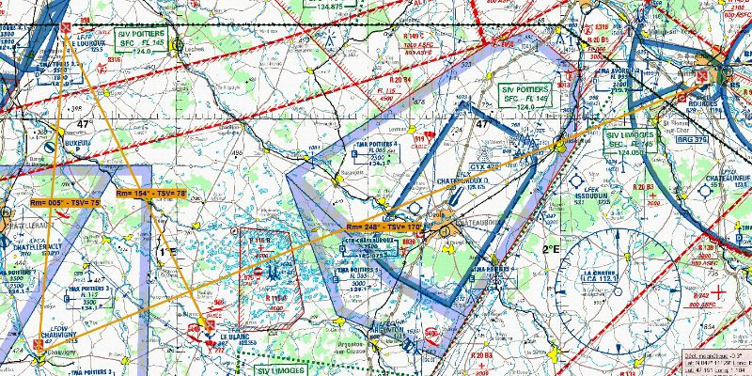
Circuit balade
270 km

Slide 5
Départ de Bourges
Du samedi 26 juillet au mardi 29 juillet
Environ 7 places de hangars
Cotisation club: 11 €/jour
Prix hangar par jour: offert par le club
1 remorqueur (27.5 € / 500m)
Pas de treuil
Camping possible sur le terrain (6 € / nuit)
Liste hébergements aux alentours sur demande

Slide 6
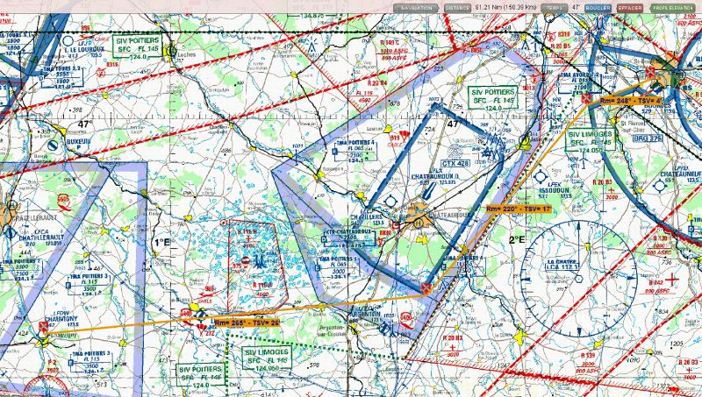
Première étape: Bourges , Chauvigny
150 km en contournant Châteauroux
3 terrains vachables sur le parcours ( Bourges-Issoudun 33 km,
Issoudun-Argenton 47 km, Argenton-Le blanc 40 km, Le Blanc-Chauvigny 34 km)

Slide 7
Première étape: Chauvigny
Du mardi 30 juillet au samedi 02 août
Environ 7 places de hangars
1 remorqueur (30 € / 500m)
Cotisation club: a définir
Prix hangar par jour: a définir
Pas de treuil
Camping possible sur le terrain (5 € / nuit)
Liste hébergements aux alentours sur demande

Slide 8
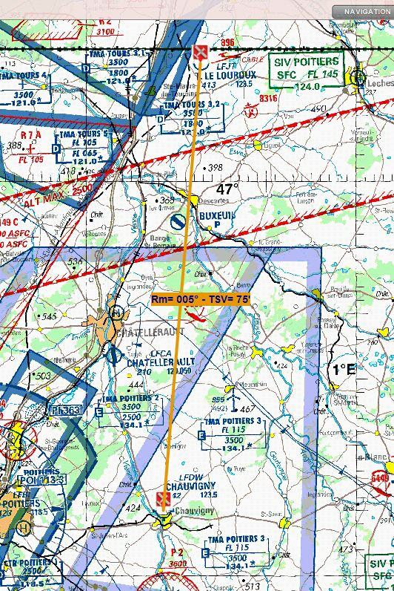
Deuxième étape:
Chauvigny, Le Louroux 63 km

Slide 9
Deuxième étape: Le Louroux
Du samedi 02 août au mardi 05 août
Environ 8 places de hangars
2 remorqueur (2.53 € / centièmes)
Cotisation club: 71 €
Prix hangar par jour: a définir
Treuil (8.1 €)
Camping possible à côté du terrain
Liste hébergements aux alentours sur demande

Slide 10
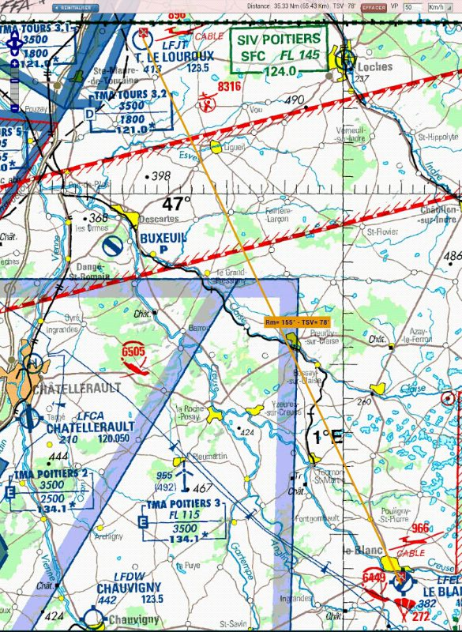
Troisième étape:
Le Louroux, Le Blanc 65km

Slide 11
Arrivée : Le Blanc
Du mardi 05 août samedi 09 août
Environ 7 places de hangars
1 remorqueur (30€ / 500m)
Cotisation club: 5€ / jour
Prix hangar par jour: 5€ / jour
Pas de treuil
Camping possible sur le terrain. offert par le club
Liste hébergements aux alentours sur demande

Slide 12
Place de hangars: le nombre de places dans les hangars est à titre indicatif et je vous le confirmerai rapidement en accord avec les clubs.
Prix: je fournirai également la liste détaillée des prix par club ultérieurement.
Hébergements: je fournirai une liste avec les adresses des chambres d'hôtes, hôtels et campings proches des terrains (camping possible sur tous les terrains)
Restauration: chacun se chargera de ses repas
Aucun des clubs rencontré n'a rendu obligatoire le FLARM

Slide 13
Pour toutes questions vous pouvez me joindre par
courriel: benoit.auger05@gmail.com
Tel: 06.85.74.17.77

Slide 14
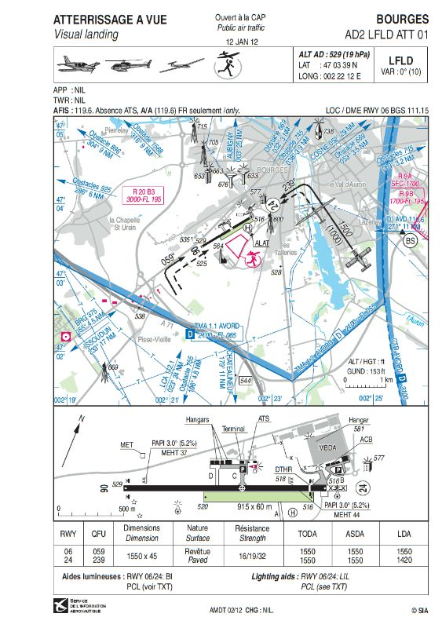

Slide 15
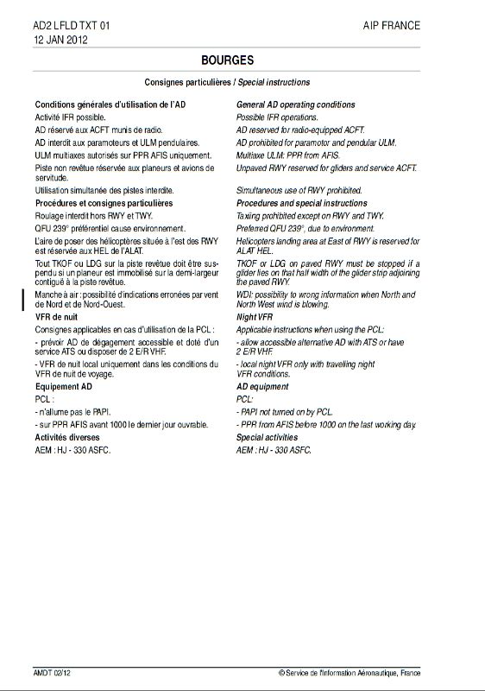

Slide 16
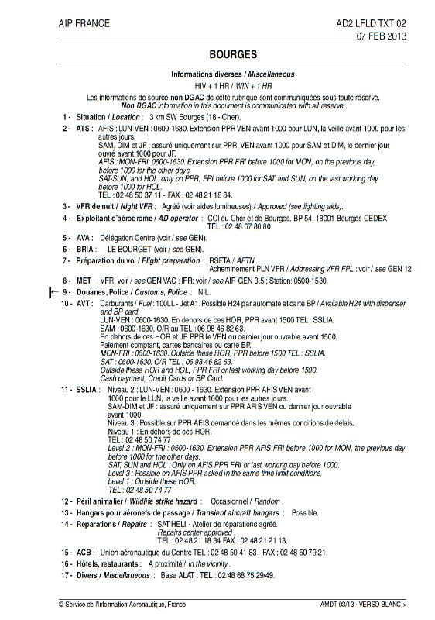

Slide 17
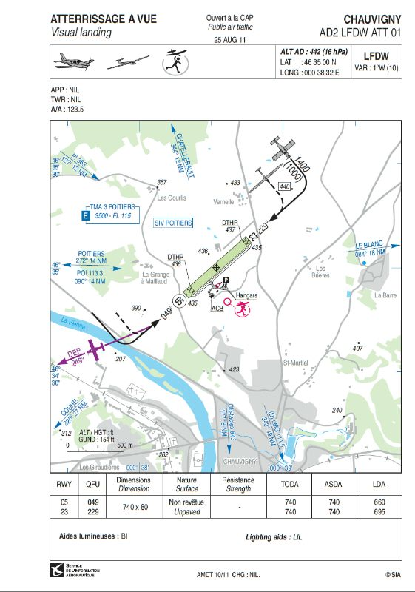

Slide 18
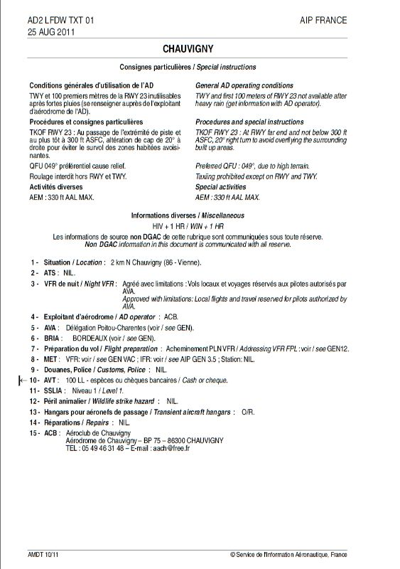

Slide 19
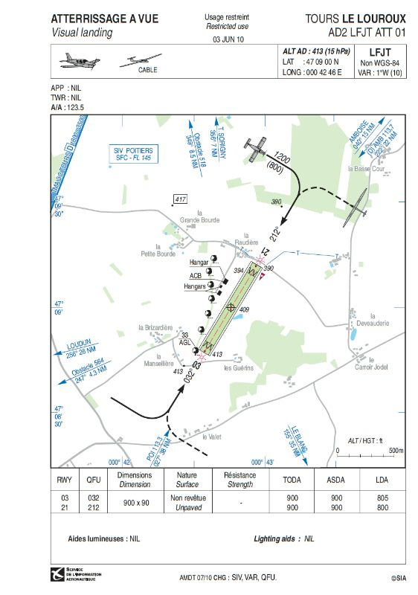

Slide 20
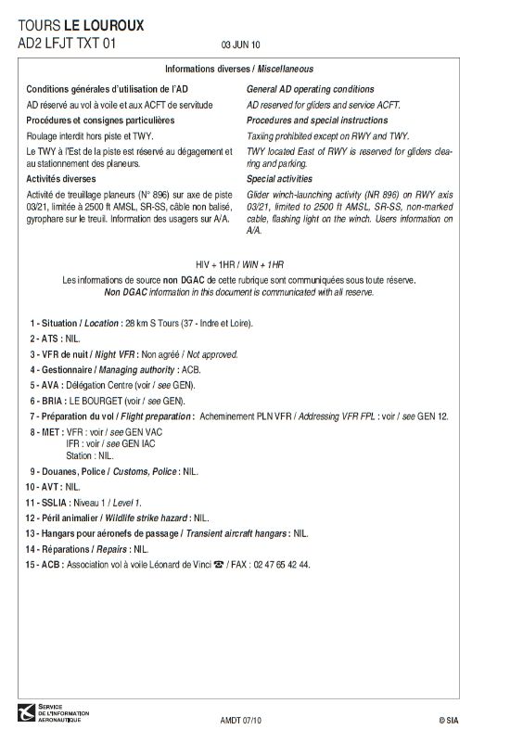

Slide 21
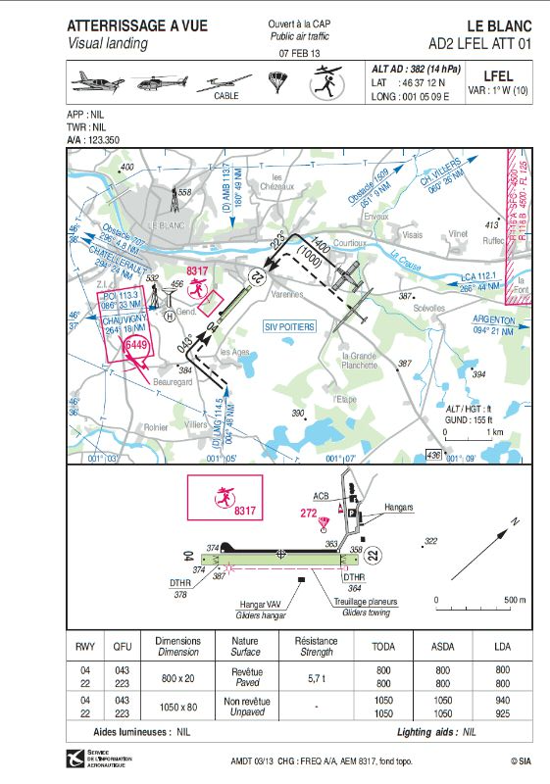

Slide 22
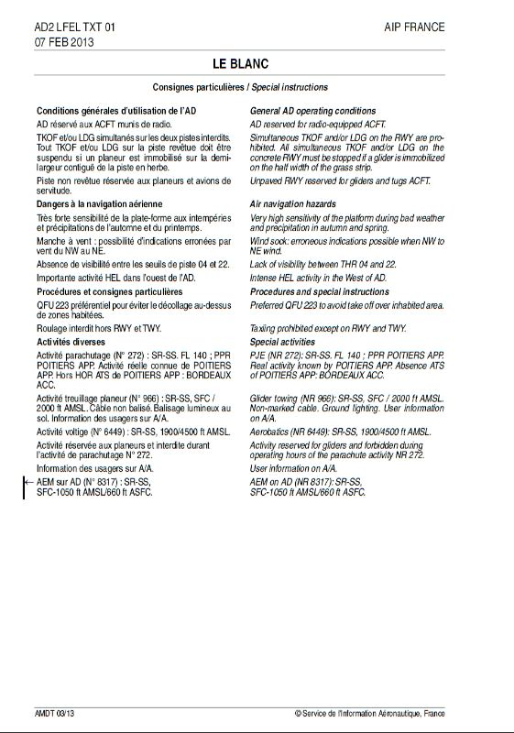

Slide 23
